Slide 1
یسوع کی خدمت کا ایک دن
سبق 2 جولائی 6 تا 12

Slide 2
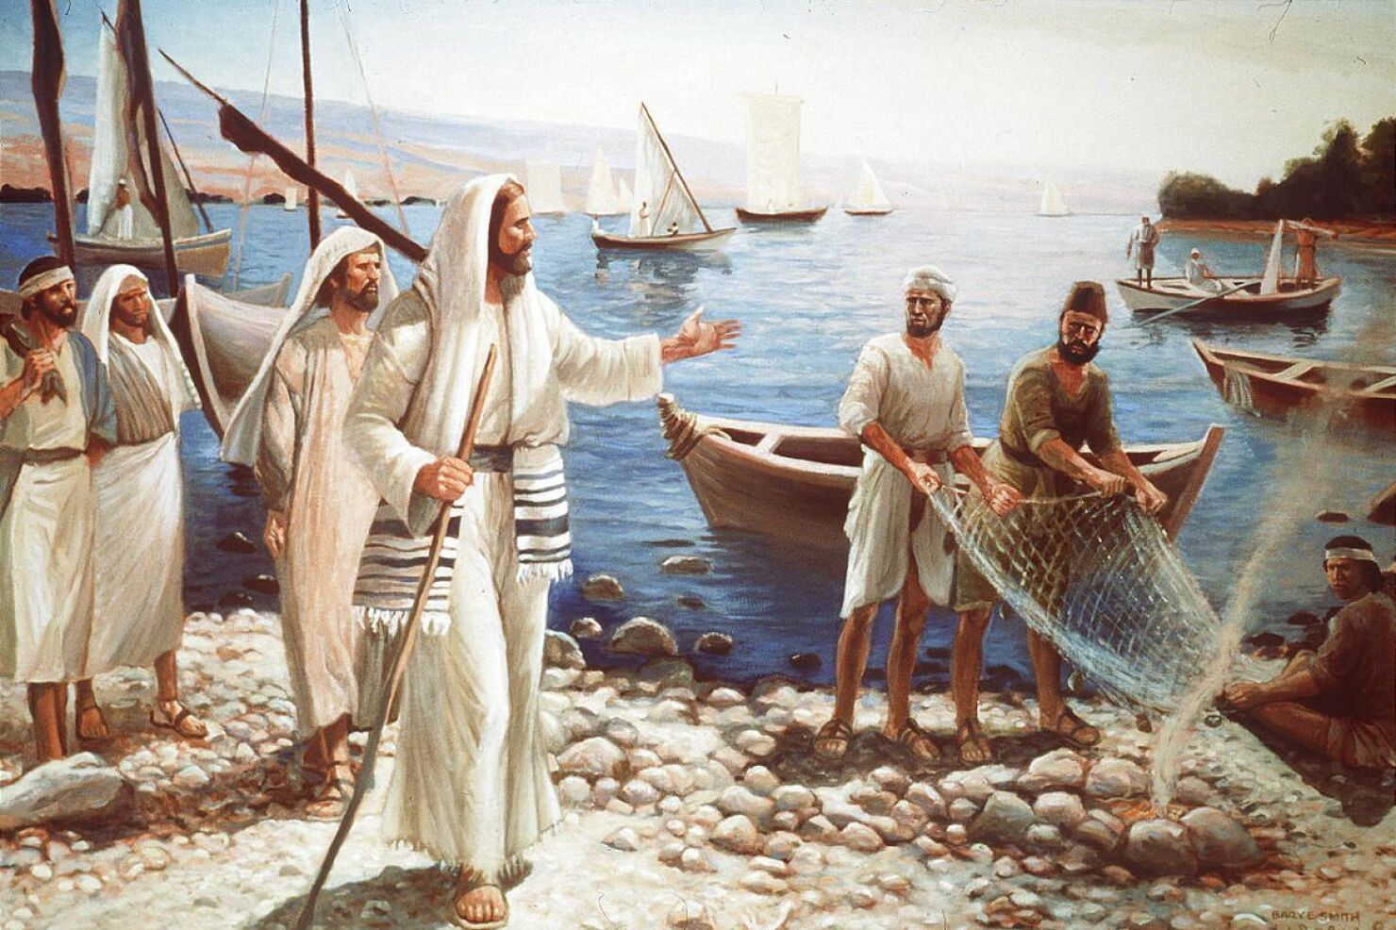
"اور یسوع نے اُن
سے کہا میرے پیچھے
چلے آؤ تو میں تم کو آدم گیر بناؤں گا"
مرقس 17:1

Slide 3
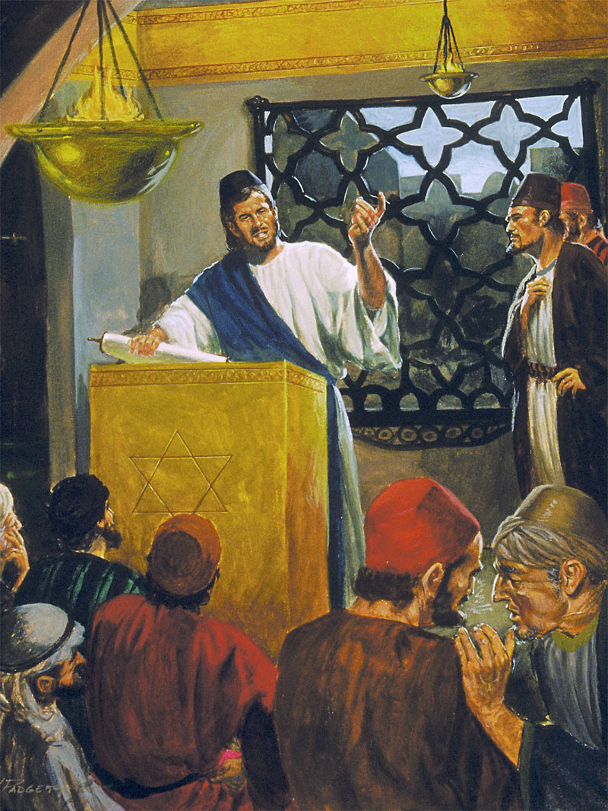
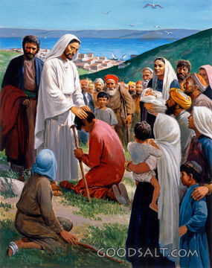
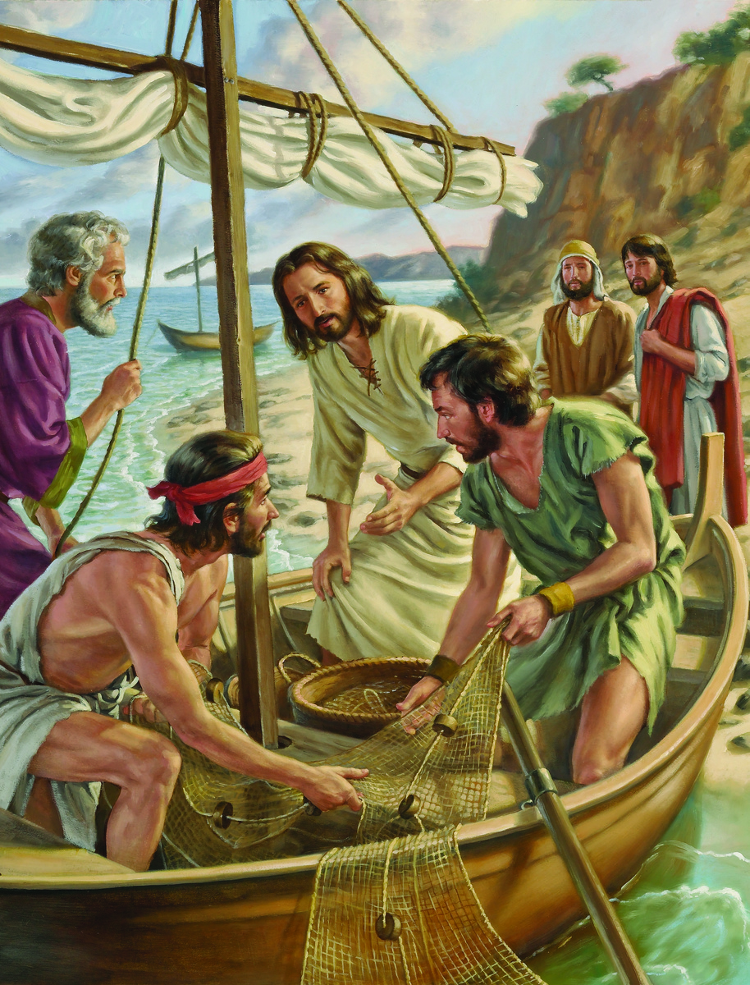
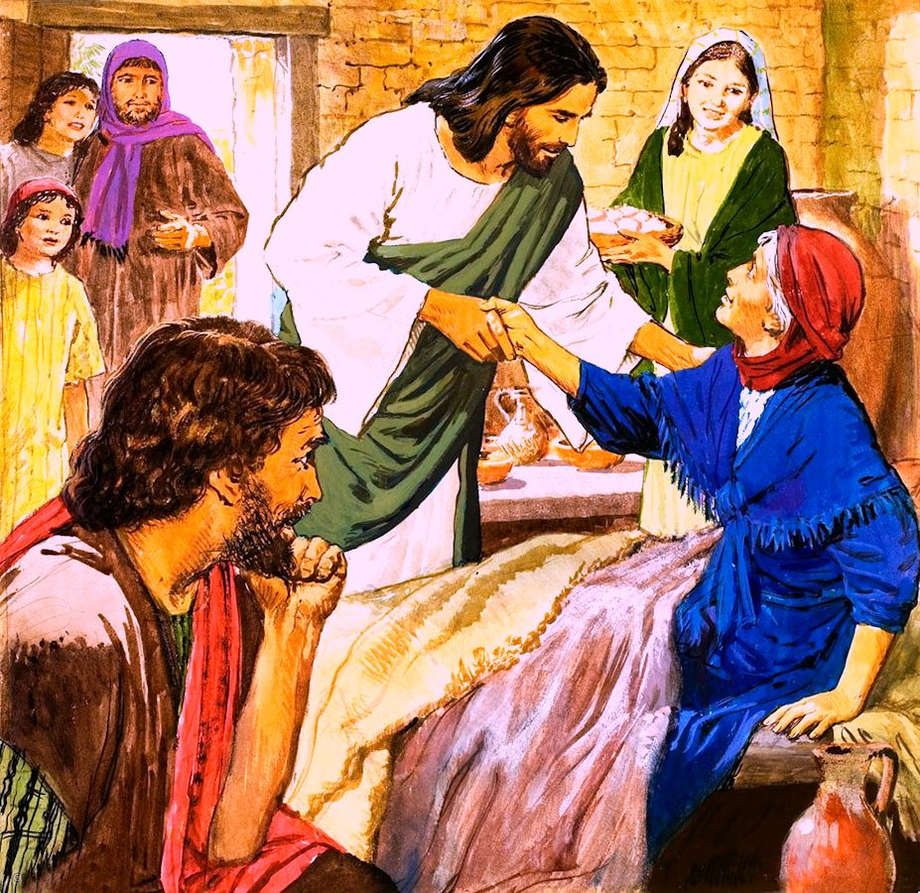
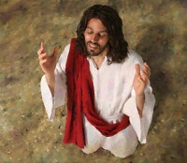
یسوع مسیح کے ساتھ زندگی میں ایک دن کیسا ہو گا؟ اگر ہم پورا ہفتہ اُس کے ساتھ رہیں تو کیا ہو گا؟مرقس اپنے پہلے باب کے آخری حصے میں اس تجربے میں زندگی گزارنے میں مدد کرتا ہے (مرقس 1: 16-45)۔
ہم یسوع مسیح کے ساتھ ماہی گیروں کے ایک گروپ کو دیکھتے ہیں کیونکہ وہ مکمل طور پر پورا وقت اُس کی پیروی کرتے تھے؛ مصروف سبت کے دن سے لطف اندزو ہونا، اور آخر میں ہم دیکھیں گے کہ ان کے روزمرہ کے رسم و رواج کیا تھے۔
خصوصی سرگرمیاں:
شاگردوں کی بلاہٹ ـمرقس 1: 16۔20)۔
سبت کی سرگرمیاں:
عبادت خانہ میں پیغام دینا (مرقس 1: 21۔ 28)۔
شفا (مرقس 1: 29۔34)۔
روزمرہ کی سرگرمیاں:
دُعا کرنا اور منادی کرنا (مرقس 1:35-39)۔
شفا اور شریعت کا احترام (مرقس 1: 40-45)۔

Slide 4
خصوصی سرگرمیاں

Slide 5
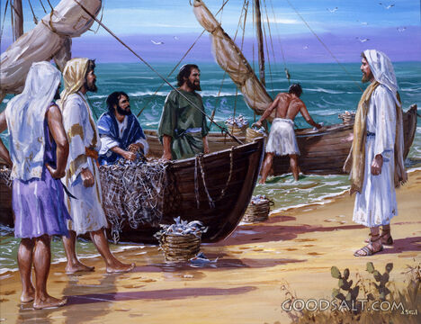
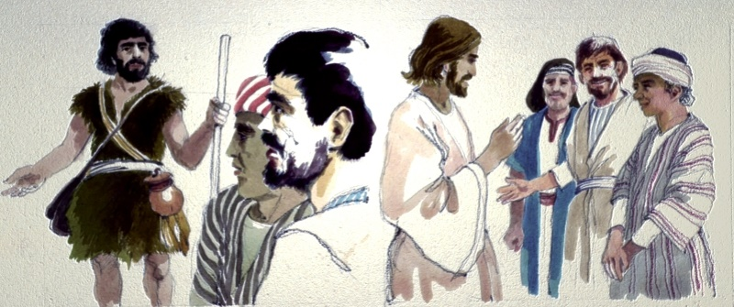
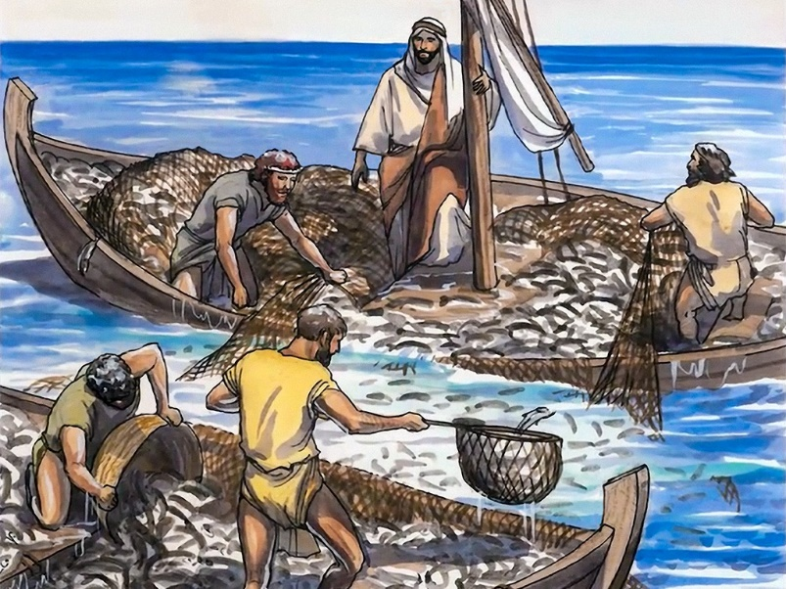
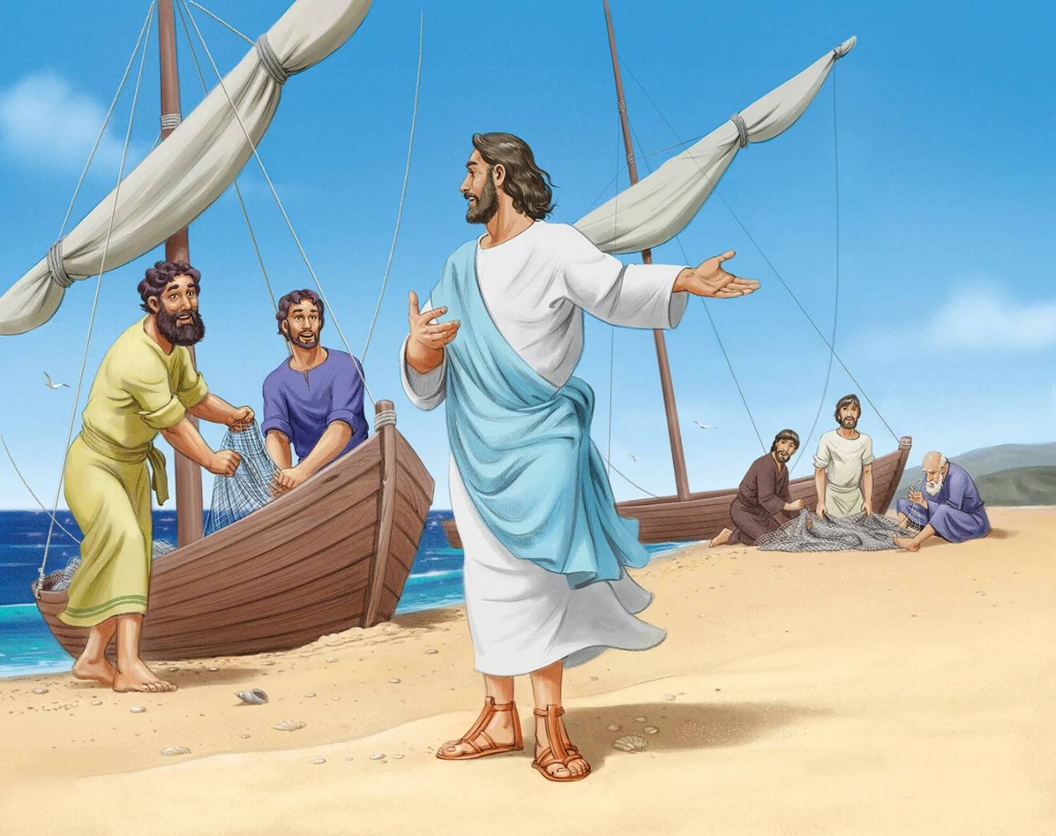
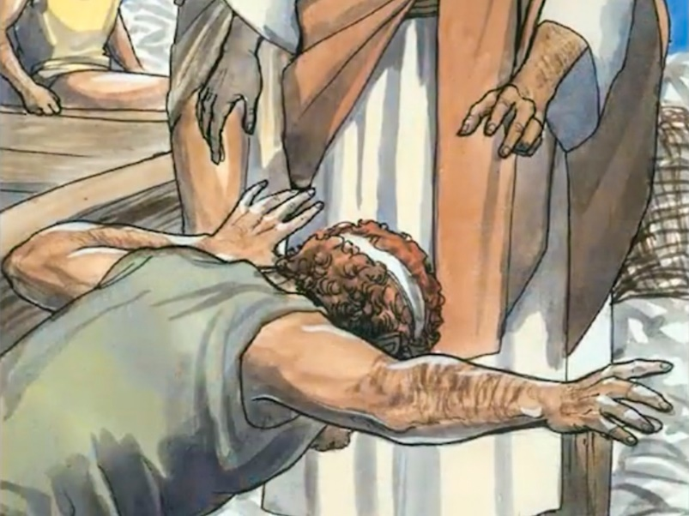
"اور یسوع نے اُں سے کہا میرے پیچھے چلے آؤ تو میں تم کو آدم گیر بناؤں گا"
(مرقس 17:1)۔
شاگردوں کی بلاہٹ
مرقس اپنے کردار میں اختصار کی خصوصیت رکھتا تھا۔ اگر ہم دوسری انجیل سے مشورہ نہ لیں تو کیا ہو سکتا ہے کہ ہم اُس کی بلاہٹ کی دعوت کے بارےمیں غلط نتائج پر پہنچ جائیں۔
یہ پہلا موقعہ تھا کہ ان لوگوں کا یسوع مسیح سے سامنا ہوا تھا۔ یوحنا بپتسمہ دینے والے کے پیروکار ہونے کے ناطے انہوں نے اُس سے یسوع مسیح کے بارے سنا تھا، اور وہ اُس کے پیچھے ہو لئے۔ سب سے پہلے اندریاس اور یوحنا نے ایسا کیا، اور پھردونوں اپنے بھائیوں کو یسوع مسیح کے پاس لائے (یوحنا 1: 35۔42)۔
یسوع مسیح پطرس کی کشتی سے منادی کرتا ہے، اور پھر معجزانہ طور پر لاتعداد مچھلیاں جال میں آ جاتی ہیں۔ مچھلیوں کی تعداد سے چاروں بھایوں کے جال تقریباً پھٹ چکے تھے (لوقا5:1۔7)۔جب یعقوب اور یوحنا جالوں کی مرمت کر رہے تھے، پطرس یسوع کے قدموں میں گر پڑا (لوقا 5:8۔11)۔
یعقوب اور یوحنا نے اپنے والد کو خاندانی کاروبار کا انچارج چھوڑ دیا، اور پطرس اور اندریاس نے روحوں کے فاتح بننے کے لئے اپنی روزی روٹی چھوڑی دی۔ یسوع مسیح کی بلاہٹ کی فرمانبرداری سے اُن کی زندگیاں تبدیل ہو گئیں اور اس کے ساتھ ساتھ پوری دنیا کی زندگیاں تبدیل ہو گیں۔

Slide 6
سبت کی سرگرمیاں

Slide 7
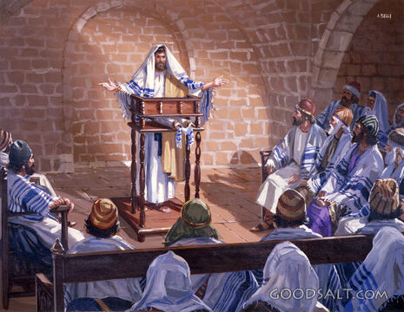
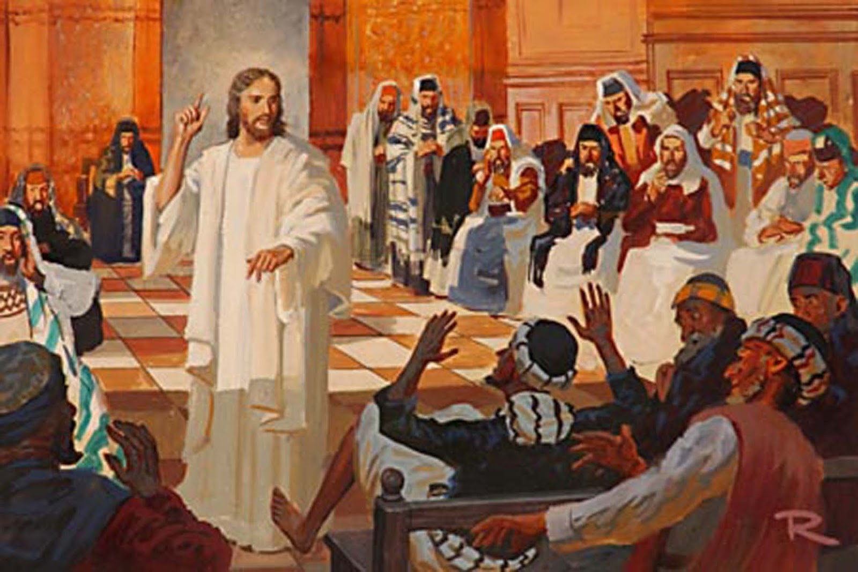
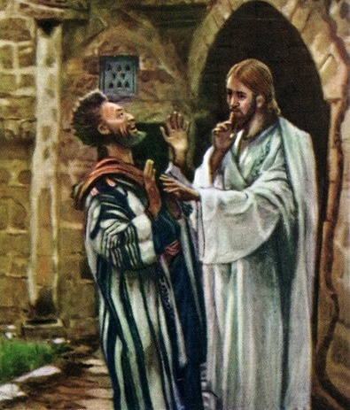
"پھر وہ کفرنحوم میں داخل ہوئے اور وہ فی الفور سبت کے دن عبادت خانہ میں جا کر تعلیم دینے لگا" (مرقس 21:1)۔
عبادت خانہ میں منادی
اناجیل واضح کرتی ہیں کہ سبت کے دن عبادت میں جانا یسوع کا معمول تھا یہ کوئی الگ تھلگ واقعہ نہیں تھا (لوقا 16:4)۔
یسوع کی منادی پر لوگوں کا ردعمل کیسا تھا؟ (مرقس 22:1)۔
لیکن ہر کوئی خوش نہیں تھا۔دشمن نے یسوع کے اثر کو ختم کرنے کی اُمید کرتے ہوئے خدمت میں خلل ڈالنے کا فیصلہ کیا (مرقس1: 23۔26)۔ ایک فوری مداخلت نے لوگوں کو اس سے اور زیادہ متاثر کیا (مرقس 1: 27۔28)۔
اس کہانی میں تین پہلو بڑے نمایاں ہیں:
3۔یسوع نے اسے خاموش رہنے کا حکم دیا۔ یہ کھل کر اپنے آپ کو مسیحا قراردینے کا وقت نہیں تھا۔
1۔کلیسیا میں بدروح تھی۔ کلیسیا میں کڑوے دانے موجود ہیں اور ہم انہیں پہچان نہیں سکتے (مرقس 13: 24۔30)۔
2۔بدروح یسوع مسیح کو جانتی تھی اور اُس کے اثر کو زائل کرنے کے لئے راستہ تلاش کر رہی تھی۔

Slide 8
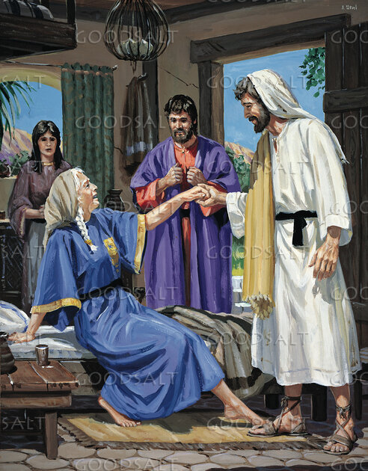
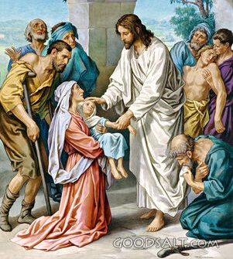
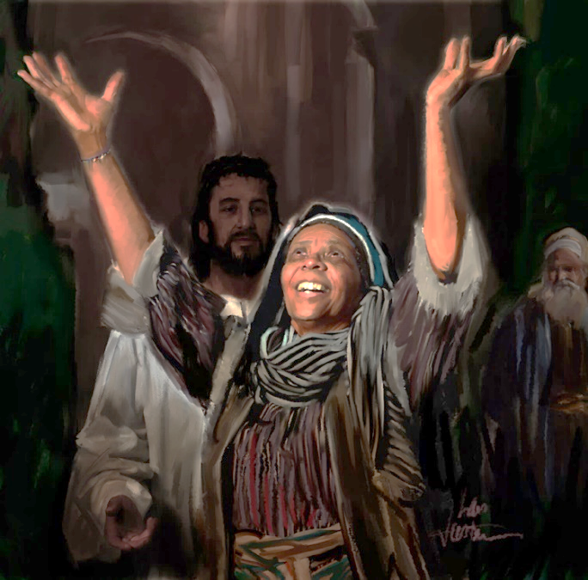
"شام کو جب سوُرج ڈوب گیا تو لوگ سب بیماروں کو اور اُن کو جن میں بدرُوحیں تھین اُس کے پاس لائے" (مرقس 32:1)۔
شفا
عبادت خانہ میں عبادت کے اختتام پر،یسوع اپنے چار شاگردوں کے ساتھ پطرس کے گھر کھانے سے لطف اندوز ہونے کے لئے چلا گیا (مرقس 29:1)۔
جب وہ کھانا تیار کر رہے تھے تو انہوں نے یسوع مسیح کو پطرس کی ساس کے بارے میں بتایاکہ اُسے بخار ہے (مرقس 30:1)۔ شفا ملنے کے بعد اس عورت نے اپنے آپ کو مہمانوں کی خدمت کے لئے وقف کر دیا (مرقس 31:1)۔یسوع مسیح جو فوائد ہمیں فراہم کرتا ہے وہ ہمیں دوسروں کے ساتھ بانٹنے کی خواہش پیدا کرتا ہے۔
کفرنجوم کے بہت سے گھروں میں بدرُوح کا معجزہ گفتگو کا موضوع تھا۔ چنانچہ سبت کے مقدس اوقات کے اختتام پر، جب سورج غروب ہو چکا تھا، لوگ بہت سے بیماروں کو یسوع کے پاس لائے تاکہ وہ شفا پائیں (مرقس 1: 32۔34)۔
کیا ہی خوشی کی بات ہے!شعمون کے گھر میں تعریف کی آوازیں گونج رہی تھیں اور نہ صرف شفا پانے والے تعریف کر رہے تھے بلکہ یسوع مسیح نے خود ان کو شفا دینے میں خوشی محسوس کی۔
ایک تھکا دینے والے دن کے بعد، کافی رات گزارنے کے بعد، آخرکار یسوع کو آرام کرنے کا موقعہ ملا۔

Slide 9
روزمرہ کی سرگرمیاں

Slide 10
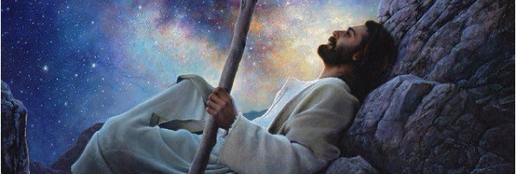
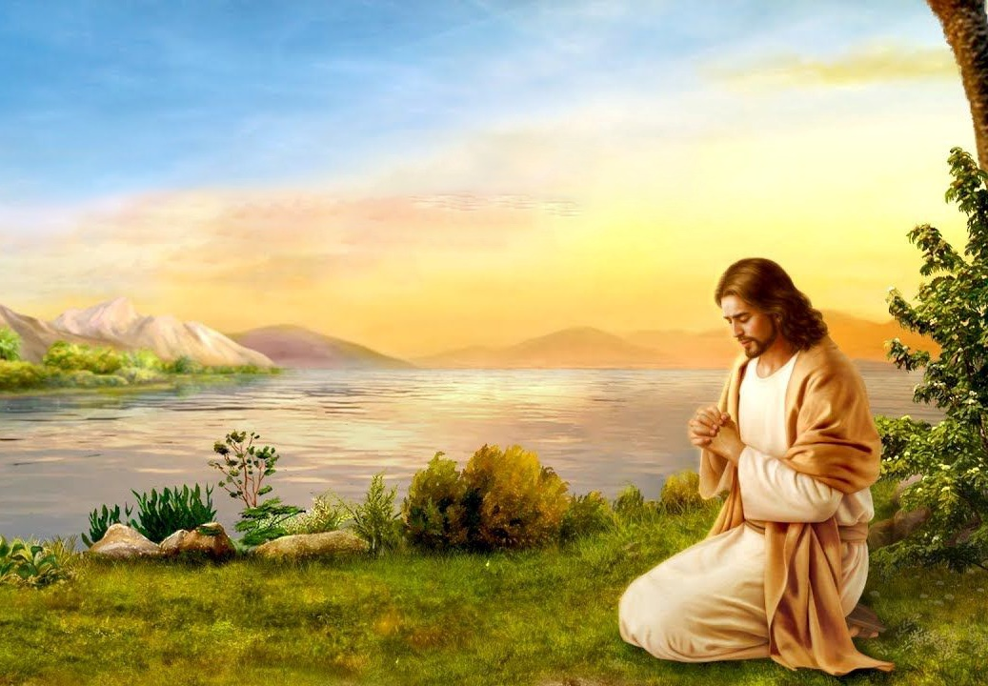
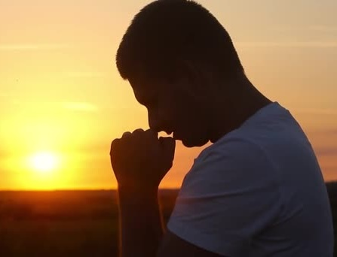
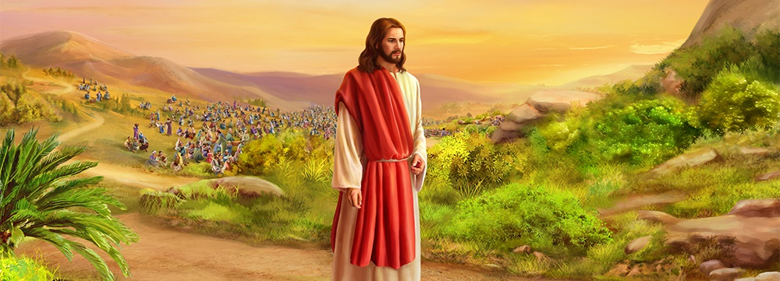
دُعا اور منادی کرنا
"اور صبُح ہی دن نکلنے سے بہت پہلے وہ اُٹھ کر نکلا اور ایک ویران جگہ میں گیا اور وہاں دُعا کی" (مرقس 35:1)۔
اتوار کو یسوع مسیح کے شاگرد اُس کا انتظار کر رہے تھے کہ وہ شہر میں منادی کرنے کا انتظار کر رہے تھے۔ لیکن یسوع مسیح کا منصوبہ مختلف تھا۔ لیکن اسے اپنے قول و فعل سے بہت سے دوسرے لوگوں کو فائدہ پہنچانا تھا (مرقس 1: 3۔39)۔
لیکن یسوع مسیح اپنے طور پر عمل نہیں کر رہا تھا۔ ہمیشہ کی طرح وہ پہلے باپ سے بات کرنے گیا تھا تاکہ وہ اسے بتا سکے کہ اسے اس دن کیا کرنا ہے (مرقس 35:1؛ یوحنا 28:8)۔
دُعا کے ذریعے یسوع مسیح خُدا کو تلاش کرتا تھا اور یسوع ہمیں دعوت دیتا ہے کہ ہم بھی ویسا ہی کریں یعنی اُس کی نقل کریں (مرقس 46:4؛ لوقا21:3؛ 16:5؛ 18:9؛ 1:11؛ 1:18)۔ خاص حالات میں یہاں تک کہ وہ پوری رات دُعا کے لئے وقف کر دیتا (لوقا 13،12:6؛ 14: 21۔23)۔
کیا ہمیں بھی ہر روز یسوع مسیح کی طرح دُعا کے ذریعے خُداکو تلاش نہیں کرنا چاہئےتاکہ ہمیں اُس کی مرضی معلوم ہو؟ خاص حالات میں کیا ہم خاص طور پر دُعا کے ذریعےخُدا کو تلاش نہیں کرتے۔

Slide 11
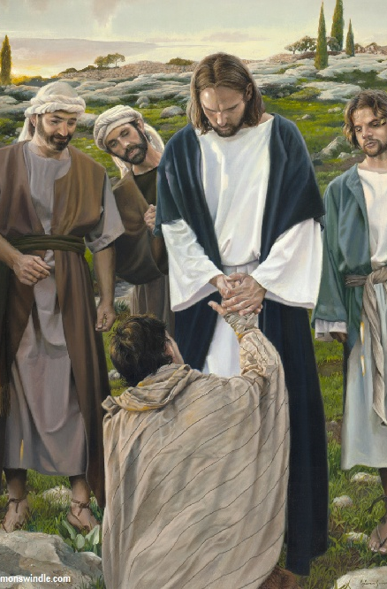
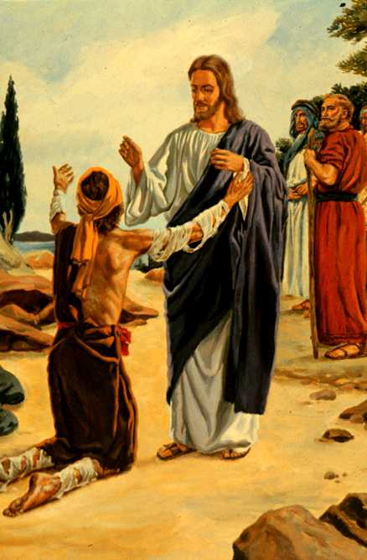
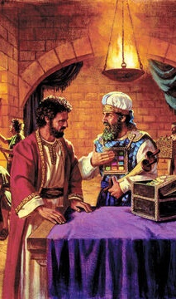
"اور اُس نے کہا خبردار کسی سے کچھ نہ کہنا مگر جا کر اپنے تئیں کاہن کو دکھا اور اپنے پاک صاف ہو جانے کی بابت اُن چیزوں کو جو موسیٰ نے مقرر کیں نذر گذران تاکہ اُن کے لئے گواہی ہو" (مرقس 44:1)
شفا اور شریعت کا اخترام
کوڑھی، اپنی بیماری کی وجہ سے تمام انسانی رابطے سے الگ تھلگ، یسوع کے سامنے گھٹنے ٹیک کر شفا کی بھیگ مانگ رہا تھا (احبار 45:13؛ مرقس 40:1)۔
ہجوم کے سامنے، یسوع شریعت کےبرعکس کرتا ہے: وہ کوڑھی کو چھوتا ہ اور اُس لئے ناپاک ہوجانا شریعت کے مطابق تھا۔ لیکن کوڑھی کی ناپاکی حاصل کرنے کی بجائے، کوڑھی یسوع کی شفا حاصل کرتا ہے۔
جب ہم اپنے گناہ اور گندی کے ساتھ یسوع کے پاس آتے ہیں، وہ ہم سے جدا نہیں ہو گا۔ وہ ہمیں معافی اور شفا بخشے گا، ہمیں اپنی طرح پاک صاف کرے گا۔
ایسے شفادینے کے بعد اس نے دوہرے مقاصد کے لئے دو احکامات دئیے (مرقس 44:1)۔
اپنے تئیں کاہنوں کو دکھا۔
اُس نے شریعت کا احترام کیا۔
کاہنوں کے لئے یہ موقعہ تھا کہ وہ اُسے بطور نجات دہندہ قبول کریں۔
خاموش رہنا
اُس نے کاہنوں کو کوڑھی کے خلاف کوئی منصوبہ بنانے سے روکا۔
اُس نے ہجوم میں مسیحائی کی اُمید پیدا کرنے سے گریز کیا۔

Slide 12
"زمین پر نجات دہندہ کی زندگی آسان نہیں تھی۔ لیکن وہ کھوئے ہوئے لوگوں کو بچانے کے لئے کام کرتے ہوئے کبھی نہیں تھکا۔ اُس نے اپنی پیدائش سے لے کر اپنی موت تک بے لوث زندگی گزاری۔ اُس نےمحنت اور تھکا دینے والے سفر سے آزاد ہونے کی کوشش نہیں کی۔ اُس نے کہا کہ ابن آدم "چنانچہ ابن آدم اس لئے نہیں آیا کہ خدمت لے بلکہ اس لئے کہ خدمت کرے او اپنی جان بہتیروں کے بدلے فدیہ میں دے" (متی 28:20)۔ یہ اُس کی زندگی کا ایک عظیم مقصد تھا۔ تمام دوسری چیزیں اتنی اہم نہیں تھیںَ خُدا کی مرضی پوری کرنا اور اُس کا کام ختم کرنا اُس کے لئے کھانے پینے کی طرح تھا۔ اس کے کام میں خود کا کوئی خیال نہیں تھا"
EGW (Steps to Christ, pg. 77)

